Slide 1
Les Formations au dojo 道場
Programmation Orientée Objet
Durée : 1 journée (light)

Slide 2
Sommaire :
Introduction
1 – Les objets
2 – Abstraction
3 – Encapsulation
4 – Héritage, Contrat et Classes Abstraites
5 – Polymorphisme
Travaux Dirigés !
Conclusion

Slide 3

Introduction :
Qu’est-ce que la POO ?

Slide 4
Introduction : Qu’est-ce que la POO ?
Un paradigme de développement qui s’appuie sur la notion d’objet, qui encapsule leurs comportements et interagissent entre eux pour créer une logique de fonctionnement
La POO est à mettre en opposition avec la programmation procédurale, qui consiste simplement à dérouler un ensemble d’étapes (procédure) pour produire un résultat
Une tentative pour rapprocher la programmation et notre manière de percevoir le monde réel

Slide 5

Introduction : Qu’est-ce que la POO ?
La POO permet de mieux encapsuler et mieux designer (modéliser) des applications complexes
La POO c’est un peu comme le golf : Les concepts de base sont simples à apprendre mais les utiliser tous et de manière élégante est beaucoup plus difficile

Slide 6

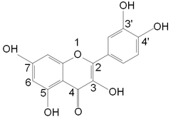
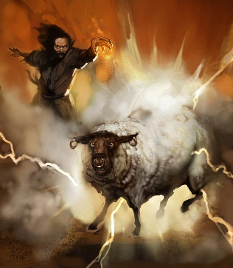
Introduction : Qu’est-ce que la POO ?
Quelque soit le langage utilisé (Java, C#, php...) on retrouve un vocabulaire commun:
Classe , Interface
Objet
Instance
Propriété / attribut
Méthode / fonction
Héritage
Composition
Polymorphisme
Encapsulation
…

Slide 7
Introduction : Qu’est-ce que la POO ?
Il faut adopter une posture la plus naturelle possible pour comprendre la POO, il ne faut pas chercher à connaitre le détail de chaque objet, il faut comprendre à quoi sert chaque objet
Il vaut mieux s’attarder sur le « QUOI » plutôt que sur le « COMMENT »

Slide 8

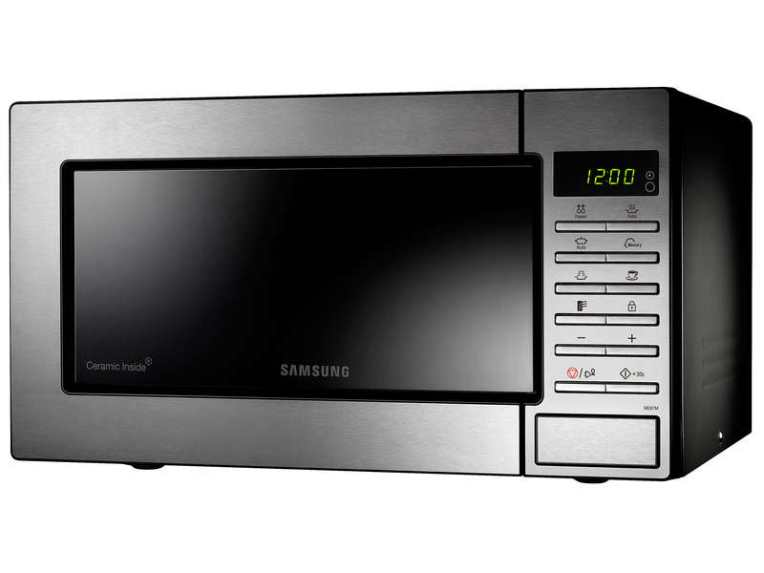
Introduction : Qu’est-ce que la POO ?
Je ne sais pas comment fonctionne mon micro onde,
mais je sais à quoi il me sert

Slide 9

Partie 1 :
Les Objets

Slide 10
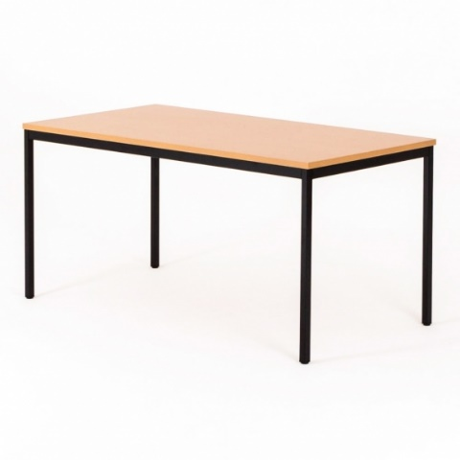
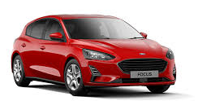
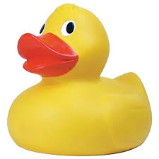
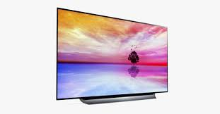
Les Objets
Un objet en POO c’est… un objet ! Comme ceux de la vie de tous les jours: une table, une tv, une voiture, un canard…
(Ou plutôt…la représentation d’un objet – cf : abstraction)

Slide 11
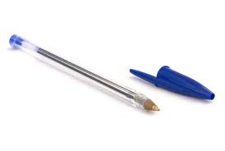
Les Objets
Comme dans la vraie vie, un objet en lui-même ne fait rien !
Il peut faire des choses si on s’en sert, mais sinon, tant qu’on ne s’en sert pas, il ne fait rien.

Slide 12
Les Objets
Un objet :
Possède des propriétés (ou attributs) : un nombre de roues, un nombre de pattes, une couleur…
Le canard à un âge
Le canard a une taille
Peut faire des actions, possède des fonctionnalités (sur lui-même ou sur d’autre objets) :
Le canard cancane
Le canard grandit
La canard mange des graines
Le canard boit de l’eau
Canard
int age
int taille
cancaner()
grandir()
manger(Graines graines)
boire(Eau eau)

Slide 13
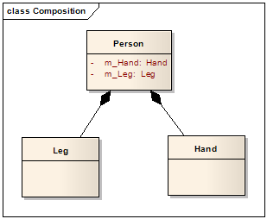
Les Objets
Les attributs d’un objet peuvent être :
De types primitifs
Entiers
Booléens
Caractères
Etc…
D’autres objets
Dans le cas d’autres objets, on appelle cela la composition

Slide 14

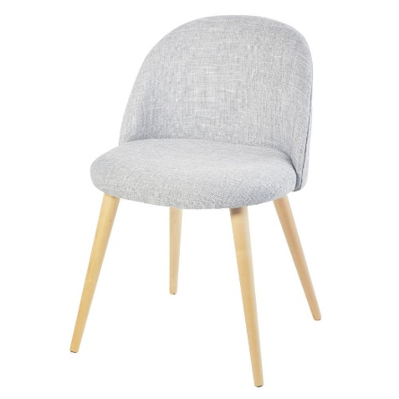

Les Objets
Ne pas confondre !
La définition de l’objet & l’objet lui-même
On ne peux pas s’assoir sur la définition d’une chaise, mais bien sur une chaise concrète

Slide 15
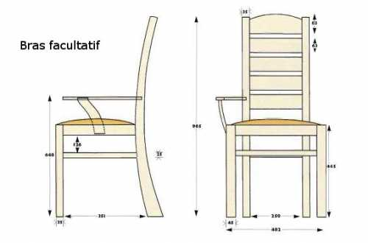

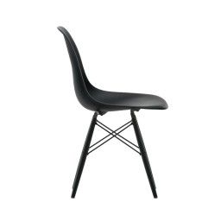
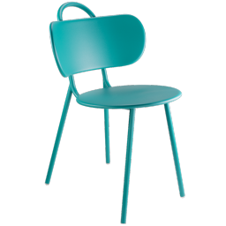
Les Objets
La définition d’un objet est appelée Classe
Un objet (concret) est une instance d’une classe. E.g : une chaise est un objet de type Chaise.
Définition de
Instance de

Slide 16

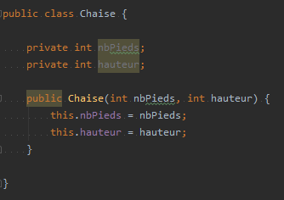

Les Objets
Exemple en Java :
On instancie des objets avec le mot clé « new »
On utilise un constructeur qui permet de customiser sa chaise
On crée 2 instances d’objets de la classe Chaise
Chaise
int nbPieds
int hauteur
Chaise(int nbPieds,
int hauteur)

Slide 17
Les Objets
On peut avoir N instances d’une classe, donc N objets
100 chaises, cela reste toujours des chaises, mais 100 objets concrets
30 chiens, ils ont tous la même définition commune d’être des chiens, mais ils existent en 30 exemplaires
Tout n’est qu’objet dans le monde POO

Slide 18
Les Objets
En POO, il existe 4 concepts clés :
Abstraction
Encapsulation
Héritage
Polymorphisme

Slide 19

Partie 2 :
Abstraction

Slide 20
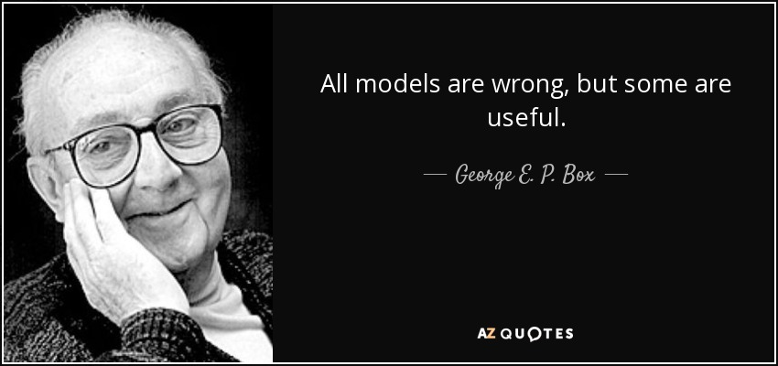
Abstraction

Slide 21
Abstraction
Définition :
L’abstraction est le processus qui consiste à représenter des objets qui appartiennent au monde réel dans le monde du programme que l’on écrit.
Il consiste essentiellement à extraire des variables pertinentes, attachées aux objets que l’on souhaite manipuler, et à les placer dans un modèle informatique convenable

Slide 22
Abstraction
Par exemple, une maison, du point de vue d’un acheteur :
Surface
Nombre de pièces
Prix total
Du point de vue d’un architecte :
Evacuation des eaux
Système électrique
Durabilité des matériaux
L’idée est de trouver la représentation la plus utile possible pour un contexte donné

Slide 23

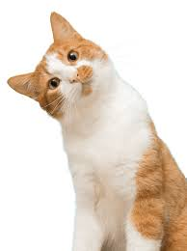
Abstraction
Imaginer une classe « Chat »
Pour une application de classification biologique
Pour une application vétérinaire
Pour une application de cat-sitting

Slide 24
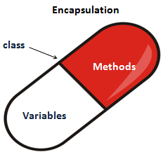
Partie 3 :
Encapsulation

Slide 25
Encapsulation
Définition :
L'encapsulation est un mécanisme consistant à rassembler les propriétés et les méthodes au sein d'un objet en cachant l'implémentation de l'objet.
C'est-à-dire en empêchant l'accès aux données par un autre moyen que les services proposés, ce qui garantit son intégrité.

Slide 26
Encapsulation
On dit qu’un Objet expose un contrat d’utilisation (ses méthodes) et n’expose que rarement ses propriétés directement (sans passer par des méthodes).
On sait ce que fait un objet (le QUOI) mais pas comment il le fait (le COMMENT).

Slide 27
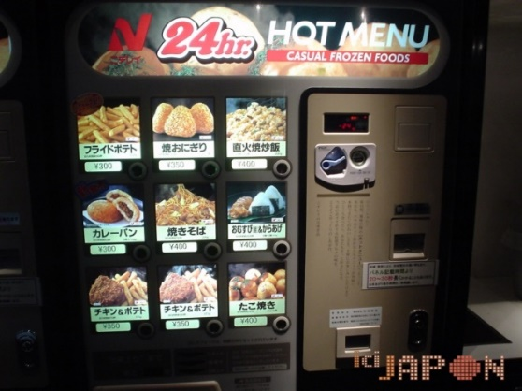
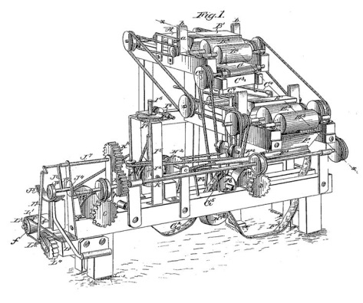


Encapsulation
L’encapsulation dans la vie courante: le distributeur automatique
Le distributeur propose des service mais n’expose pas son fonctionnement interne
La complexité est cachée, on dit qu’elle est « encapsulée »
J’insère une pièce, j’appuie sur un bouton, je récupère ma monnaie…

Slide 28
Encapsulation
L’encapsulation permet à un objet
D’exposer ce qu’il fait, ses fonctionnalités (son « QUOI »)
Tout en gardant caché son implémentation (le « COMMENT »)
➔ On ne sait pas COMMENT fonctionne le distributeur, par contre son contrat nous garantit qu’on aura un plat chaud après avoir inséré une pièce et appuyé sur un bouton.

Slide 29


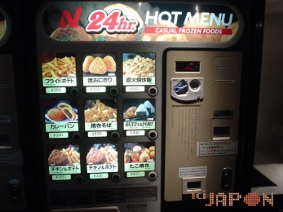

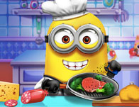
Encapsulation
Eventuellement, grâce à l’encapsulation, on peut changer le fonctionnement interne d’un objet sans impacter les utilisateurs

Slide 30
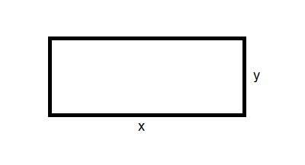
Encapsulation
Imaginer une classe « Rectangle »
Comment faire pour lire la longueur du rectangle sans briser le principe d’encapsulation?
Comment faire pour modifier la longueur du rectangle sans briser le principe d’encapsulation?

Slide 31
Encapsulation
Rectangle
int largeur
int longueur
getLargeur()
getLongueur()
setLargeur(int nouvelleLargeur)
setLongueur(int nouvelleLongueur)

Slide 32
Encapsulation
Trouvez-vous que cette classe est « bien » encapsulée ?
Rectangle
int largeur
int longueur
getLargeur()
getLongueur()
setLargeur(int nouvelleLargeur)
setLongueur(int nouvelleLongueur)

Slide 33



Encapsulation
Les dérives de l’encapsulation
getLargeur()
getLongueur()
getLargeur()
getLongueur()

Slide 34
Encapsulation
Trouver une alternative plus élégante afin d’encapsuler correctement le mécanisme interne de la classe rectangle.
getLargeur()
getLongueur()
getLargeur()
getLongueur()

Slide 35
Encapsulation
Trouver une alternative plus élégante afin d’encapsuler correctement le mécanisme interne de la classe rectangle.
Rectangle
int largeur
int longueur
calculerSurface()

Slide 36
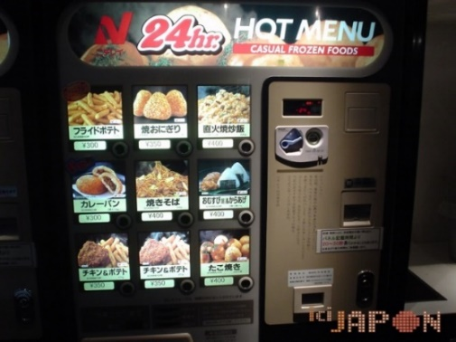
Encapsulation
Imaginer la classe « Distributeur » (en imaginant qu’il n’y a qu’un seul type de Snack dans la machine)
Quels sont les attributs de cette classe?
Quelles sont ses méthodes?

Slide 37
Encapsulation
Imaginer la classe « Distributeur » (en imaginant qu’il n’y a qu’un seul type de Snack dans la machine)
Quels sont les attributs de cette classe?
Quelles sont ses méthodes?
Distributeur
int credit
int stock
crediter(int credit)
demanderSnack()
rendreMonnaie()

Slide 38
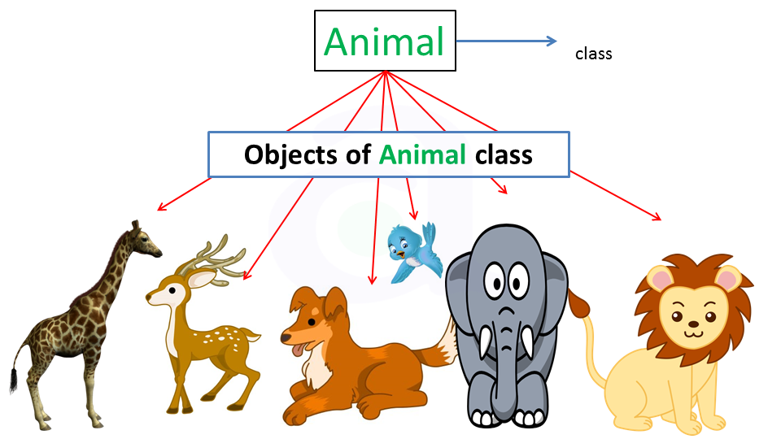
Partie 4 :
Héritage

Slide 39
Héritage
Définition :
L'héritage est un principe, permettant de créer une nouvelle classe à partir d'une classe existante
La classe « enfant » contient les attributs et les méthodes de sa classe « parent » (la classe dont elle hérite)

Slide 40
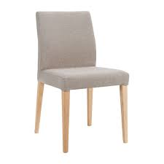
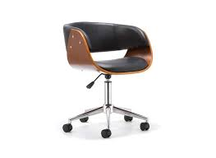
Héritage
En terme de vocabulaire, on dit que :
Un objet hérite ou dérive d’un autre
On utilise le champ lexical généalogique pour désigner les classes :
Un objet « fils » hérite de son « père »
Une classe « mère » possède plusieurs classe « filles »
En règle générale, on peut remplacer le verbe « hérite » par « est un » ou encore « est une sorte de »
Par exemple
Un Chien est une sorte d’ Animal
Un Jack Russel est un Chien
L’objet chaise à roulettes hérite de l’objet chaise

Slide 41
Héritage
Chaise
int nombrePieds
int hauteur
ChaiseARoulettes
int nombrePieds
int hauteur
roule()
tourne()

Slide 42
Héritage
L'intérêt majeur de l'héritage est de pouvoir définir de nouveaux attributs et de nouvelles méthodes pour la classe dérivée, qui viennent s'ajouter à ceux et celles héritées.

Slide 43

Héritage
Quelques règles d’héritage :
Un père peut avoir plusieurs fils
L’inverse n’est pas toujours vrai et dépend des langages ! (Pas en Java)
L’héritage est transitif :
Si B hérite de A et C hérite de B, alors C hérite de A
Sauf si spécifié, un fils hérite de tout les comportements & attributs de son père
Cela revient à créer une hiérarchie de définition d’objets, une hiérarchie de classes (note: par abus de langage on entend souvent hiérarchie d’objets)

Slide 44
Héritage
Imaginez une hiérarchie de classes contenant :
Jack Russel
Animal
Être vivant
Chat
Végétal
Chien
Mammifère

Slide 45
Héritage
Imaginez une hiérarchie de classes contenant :
Jack Russel
Animal
Être vivant
Chat
Végétal
Chien
Mammifère
Etre Vivant
Animal
Végétal
Chien
Chat
Mammifère
Jack Russel

Slide 46

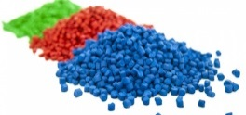
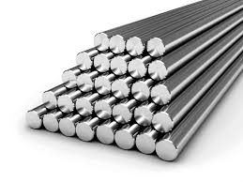

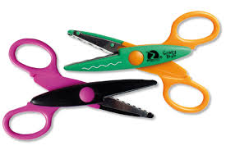
Héritage
Imaginer une hiérarchie de classes contenant :
ObjetPlastique
Objet
Ciseaux
ObjetMetal
Objets
ObjetPlastique
ObjetMetal
Pas d’héritage multiple en java
Ciseaux

Slide 47
Héritage
Une des manières de contourner le problème d’héritage multiple est de passer par de la composition
Objets
Plastique
Metal

Slide 48
Héritage
En Java, l’héritage se fait entre classes en utilisant le mot-clef « extends »
Une classe hérite de tous les membres public, protected et default de son père
On parle de classe, sous classe et super classe

Slide 49
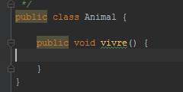
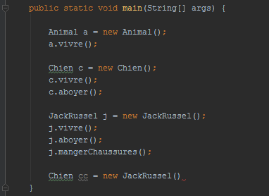
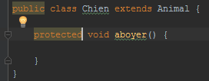

Héritage

Slide 50
Héritage : Le principe de contrat
Une autre notion en POO : la notion d’interface ou de contrat
Une Interface défini le contrat qu’un objet doit remplir
En sémantique, Les interfaces finissent souvent par –able
Mangeable
Refermable
Achetable
Utilisable
Etc…
On dit qu’un objet implémente une interface
<Interface>
Achetable
acheter()
<Interface>
Mangeable
manger()
Classe
BonPetitPlat

Slide 51
Héritage : Le principe de contrat
L’implémentation multiple est possible (contrairement à l’héritage multiple)
Par exemple, imaginons un objet « Plat » qui est « Mangeable » et « Agréable »
Classe
Cailloux
<Interface>
Mangeable
manger()
manger()
Le Cailloux et le BonPetitPlat héritent tous les deux d’Objet
Le BonPetitPlat est mangeable et agréable, tandis que le cailloux n’est que mangeable
Classe
Objet
Classe
BonPetitPlat
<Interface>
Agreable
plaisir()

Slide 52
Héritage : Le principe de contrat
Un contrat définit seulement ce que devrait faire un objet (le quoi), il ne définit pas sa manière de le faire (le comment)
Il ne fait que définir les signatures des méthodes
La responsabilité d’implémenter ces méthodes (ce qu’elles font concrètement) revient a la classe qui implémente l’interface
Une interface ne contient pas d’attributs variables

Slide 53
Héritage : Le principe de contrat
Ajouter la notion « Domesticable » dans l’arbre suivant :
Etre Vivant
Animal
Végétal
Chien
Chat
Mammifère
Jack Russel

Slide 54
Héritage : Le principe de contrat
Ajouter la notion « Domesticable » dans l’arbre suivant :
Etre Vivant
Animal
Végétal
Chien
Chat
Mammifère
Jack Russel
Domesticable
Domesticable

Slide 55
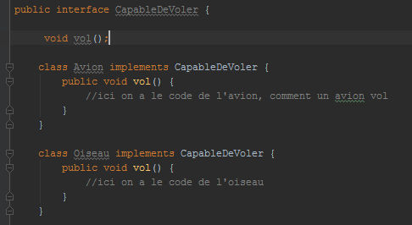
Héritage : Le principe de contrat
En java on utilise le mot clé interface pour la déclaration et le mot clé implements pour implémenter une interface
Un Avion et un Oiseau Volent, mais seul l’objet concret sait comment faire

Slide 56

Héritage : Les classes abstraites
Une classe abstraite représente un concept. C’est une classe (définition) dont son instanciation seule n’a pas de sens.
Le seul but d’une classe abstraite est d’être héritée
Par exemple :
Ce n’est pas correct d’instancier un objet de type « Animal »
Par contre, on peut instancier un chien, ou un chat, qui héritent de animal

Slide 57
Héritage : Les classes abstraites
Une classe abstraite peut contenir
Des attributs
Des méthode normales (dites concrètes) contenant du comportement
Des méthodes sans comportement (dites abstraites), que les fils doivent alors implémenter. Il s’agit ici d’une autre forme de contrat
<<Abstract>>
Animal
abstract faireDuBruit()
respire()
Chat
faireDuBruit()
ronronne()

Slide 58


Héritage : Les classes abstraites
Mettre vrai ou faux dans chaque cases
 | Héritage multiple | Contient du code | Pose un contrat | Peut s’instancier
Parent (héritage simple)
Interface
Classe Abstraite
*Sauf Java8+

Slide 59
Héritage : Les classes abstraites
Mettre vrai ou faux dans chaque cases
 | Héritage multiple | Contient du code | Pose un contrat | Peut s’instancier
Parent (héritage simple)
Interface
Classe Abstraite
*Sauf Java8+

Slide 60
Partie 5 :
Polymorphisme

Slide 61
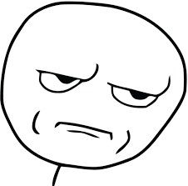
Polymorphisme
Définition :
Le polymorphisme est la capacité d’un objet à prendre plusieurs formes

Slide 62
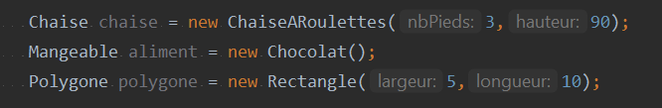
Polymorphisme substitutif
Pour tout type B héritant/réalisant A, on peut dire :
« B est un A »
Une chaise à roulettes est une chaise
Un chat est un mammifère
Un sandwich est mangeable
Etc…
En programmation, c’est pareil ! On peut très bien écrire : A a = new B();
(Tant que B hérite de A ou que B implémente/réalise A)

Slide 63

Polymorphisme substitutif
Ce morceau de code utilise le comportement du Chien car l’objet « réel » est bien un chien
Au moment de l’exécution, c’est le vrai objet qui est contenu dans Animal qui sera utilisé, en l’occurrence, un objet Chien
Wouf !

Slide 64

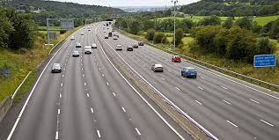


Polymorphisme substitutif
Prenons l’exemple de la phrase :
« La voiture roule sur une route »
Une route peut être :
Une autoroute
Une route de campagne
Une route nationale
Voiture
roule(Route r)

Slide 65
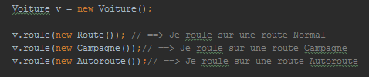
Polymorphisme substitutif
La voiture accepte un objet Route sans connaitre son type précis, elle accepte tous les objets qui sont une sorte de Route
Le Polymorphisme permet à la voiture d’utiliser un objet Route ou n’importe lequel de ses fils, car par héritage, tous les fils de Route sont au moins une Route

Slide 66
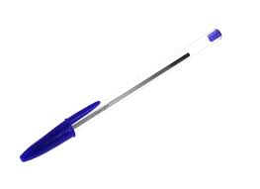
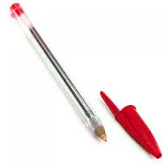

Polymorphisme : La surcharge
Rappel : A travers l’héritage, nous avons vu qu’il est possible de partir d’une classe pour y ajouter du comportement ou des attributs.
Il est aussi possible de redéfinir certaines méthodes afin qu’elles n’aient pas le même comportement dans le cas de la classe fille.
On appelle cela la surcharge (ou overriding en anglais)
Par exemple:
Un stylo écrit en bleu par défaut
Un stylo rouge hérite de stylo mais écrit en rouge
Un stylo plume hérite de stylo mais dépend de l’encre que l’on met dedans

Slide 67
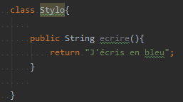
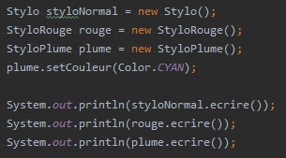
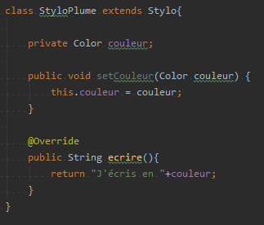
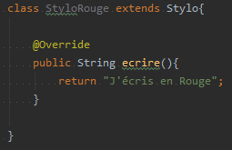

Polymorphisme : La surcharge
Exemple d’implémentation en Java :

Slide 68

Travaux dirigés

Slide 69
Travaux dirigés
Exercice 1: Si tous les modèles sont des simplifications, comment faire pour décider quels sont les détails à inclure ou à exclure ?
Exercice 2: Etablir un modèle contenant un chat et son propriétaire

Slide 70
Travaux dirigés
Exercice 1: Si tous les modèles sont des simplifications, comment faire pour décider quels sont les détails à inclure ou à exclure ?
C’est le contexte qui détermine le modèle à adopter
Exercice 2: Etablir un modèle contenant un chat et son propriétaire
Chat
Propriétaire
ou
Chat
Propriétaire

Slide 71
Quizz !
Exercice 3: Que signifient ces différents schémas?
Document
Contrat
Document
Contrat
Document
Contrat

Slide 72
Quizz !
Exercice 3: Que signifient ces différents schémas?
Un contrat contient un (ou n) documents
Un contrat est (un type) un document
Un document réalise le comportement qu’un contrat devrait avoir
Document
Contrat
Document
Contrat
Document
Contrat

Slide 73
Travaux dirigés
Exercice 4: Le schéma suivant est-il correct ?
Personne

Slide 74
Travaux dirigés
Exercice 4: Le schéma suivant est-il correct ?
Oui ! Un objet peut contenir un objet de n’importe quel type, y compris lui-même
Par exemple : Une personne est amie avec une autre
Personne

Slide 75
Travaux dirigés
Exercice 5: A-t-on le droit de définir la classe suivante ?
Gourmand
manger(Bonbon bonbon)
manger(Chocolat chocolat)
manger(Gateau gateau)

Slide 76
Travaux dirigés
Exercice 5: A-t-on le droit de définir la classe suivante ?
Oui ! Rien n’empêche d’avoir deux méthodes du même nom tant qu’elles n’ont pas le même type de paramètres. Ça s’appelle l’overloading (à ne pas confondre avec l’overriding)
Gourmand
manger(Bonbon bonbon)
manger(Chocolat chocolat)
manger(Gateau gateau)

Slide 77
Travaux dirigés
Exercice 6 : Considérons cette même classe. Que se passe-t-il si je dois implémenter une nouvelle gourmandise? (I.e : Nougat)
Gourmand
manger(Bonbon bonbon)
manger(Chocolat chocolat)
manger(Gateau gateau)

Slide 78
Travaux dirigés
Exercice 6 : Considérons cette même classe. Que se passe-t-il si je dois implémenter une nouvelle gourmandise? (I.e : Nougat)
Je dois ajouter une nouvelle méthode « manger » pour chaque nouveau type de gourmandise !
Gourmand
manger(Bonbon bonbon)
manger(Chocolat chocolat)
manger(Gateau gateau)

Slide 79
Travaux dirigés
Exercice 7: Considérons (toujours) cette même classe, trouvez un moyen d’améliorer la modélisation pour automatiquement prendre en compte toute nouvelle gourmandise
Gourmand
manger(Bonbon bonbon)
manger(Chocolat chocolat)
manger(Gateau gateau)

Slide 80
Travaux dirigés
Exercice 7: Considérons (toujours) cette même classe, trouvez un moyen d’améliorer la modélisation pour automatiquement prendre en compte toute nouvelle gourmandise
Bonbon
Gourmand
manger(Gourmandise gourmandise)
Chocolat
Gourmandise
Gâteau
Nougat
Utilise
Notes:
Nb : Dernier type de flèche : Le « utilise » qui est une flèche à bout pointu en pointillés

Slide 81

Travaux dirigés
Exercice 8: Modélisez le problème suivant
Alors nous, on a des clients. Chaque client est identifiable par un nom, un prénom et une date de naissance. Un client dispose de un ou plusieurs contrats. Un contrat peut être de type « Location » ou « Achat »

Slide 82
Travaux dirigés
Exercice 8 : Modélisez le problème suivant
Client
String nom
String prenom
String dateNaissance
Achat
<Abstract>
Contrat
1..n
Location

Slide 83
Travaux dirigés
Exercice 9 : Modélisez le problème suivant
C’est un programme pour un coffee shop. Il y a deux types de boissons :
Café
Chocolat

Slide 84
Travaux dirigés
Exercice 9bis : Continuez la modélisation
Chaque boisson peut être de type chaude ou froide

Slide 85
Travaux dirigés
Exercice 9ter : Continuez la modélisation
On peut ajouter à chaque boisson :
De la crème chantilly
Des pépites de chocolat
Du sucre (gratuit)
Un biscuit

Slide 86
Travaux dirigés
Exercice 9ter : Continuez la modélisation
Café
Boisson
Type
Chocolat
0..n
Topping
Chantilly
Sucre
Chaleur
Biscuit
Chaud
Froid
PepiteChoco

Slide 87
Travaux dirigés
Exercice 10 : Une personne cherche à modéliser une discothèque. Il prend en considération qu’un disque possède un titre, qu’il est chanté par un groupe de musique, produit par un label, et durant une année.
Aidez-le à modéliser son problème !
Exercice 10bis : Reprendre l’exercice précédent en prenant en compte que certains disques sont des compilations

Slide 88
Travaux dirigés
Exercice 11 : Une académie souhaite gérer les cours dispensés dans plusieurs collèges. Pour cela, on dispose des renseignements suivants :
Chaque collège possède d’un site Internet
Chaque collège est structuré en départements, qui regroupent chacun des enseignants spécifiques. Parmi ces enseignants, l’un d’eux est responsable du département.
Un enseignant se définit par son nom, prénom, tél, mail, date de prise de fonction et son indice.
Chaque enseignant ne dispense qu’une seule matière.
Les étudiants suivent quant à eux plusieurs matières et reçoivent une note pour chacune d’elle.
Pour chaque étudiant, on veut gérer son nom, prénom, tél, mail, ainsi que son année d’entrée au collège.
Une matière peut être enseignée par plusieurs enseignants mais a toujours lieu dans la même salle de cours (chacune ayant un nombre de places déterminé).
On désire pouvoir calculer la moyenne par matière ainsi que par département
On veut également calculer la moyenne générale d’un élève et pouvoir afficher les matières dans lesquelles il n’a pas été noté
Enfin, on doit pouvoir imprimer la fiche signalétique (nom, prénom, tél, mail) d’un enseignant ou d’un élève.

Slide 89
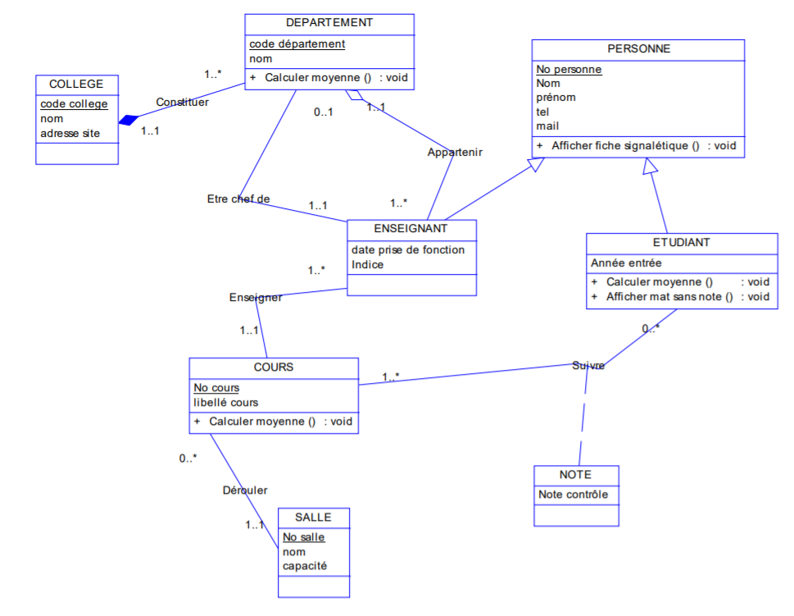
Travaux dirigés

Slide 90
Travaux dirigés
Exercice 12 : Modéliser le problème suivant
Les compagnies aériennes proposent différents vols
Un vol est ouvert à la réservation et refermé sur ordre de la compagnie
Un client peut réserver un ou plusieurs vols, pour des passagers différents
Une réservation concerne un seul vol et un seul passager
Une réservation peut être confirmée ou annulée
Un vol a un aéroport de départ et un aéroport d’arrivée
Un vol a un jour et une heure de départ, et un jour et une heure d’arrivée
Un vol peut comporter des escales dans un ou plusieurs aéroport(s)
Une escale a une heure de départ et une heure d’arrivée
Chaque aéroport dessert un ou plusieurs aéroports

Slide 91
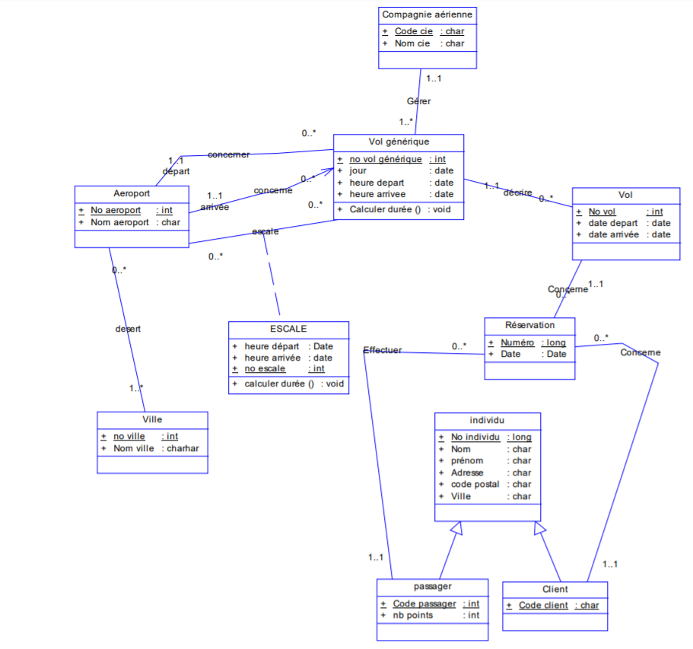
Travaux dirigés
Exercice 12 :

Slide 92
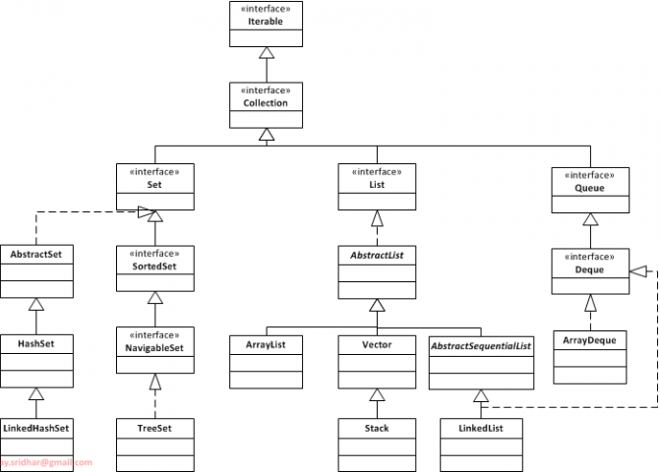
Travaux dirigés
Exercice 13 :
Que dire de LinkedList ?

Slide 93
Conclusion
Notes:
=mindset d’entreprise

Slide 94
Conclusion
La POO va permettre de modéliser des applications complexes en s’appuyant sur des objets et leurs interactions
Les 4 grands principes de POO
Abstraction
Encapsulation
Héritage
Simple
Contrat
Classes abstraites
Polymorphisme
Substitutif
Surcharge

Slide 95
Conclusion
Quelques bonnes pratiques :
Les objets ne doivent avoir qu’une responsabilité unique (principe SRP)
Les objets ne doivent pas « trop » se connaitre entre eux, et ne surtout pas connaitre la mécanique interne (implémentation) des autres objets (Loi de Demeter)
les objets sont faits pour être réutilisables d’une application à l’autre (vive l’écologie!)
En bref :
La POO produit des applications plus maintenables, plus compréhensibles

Slide 96
Conclusion
Félicitations !
Vous avez survécu aux basiques de la POO !

Slide 97

Conclusion

